Slide 2
KONSEP ACARA
Bintaro Jaya Night 10K merupakan acara tahunan yang diselenggarakan oleh mahasiswa program studi Ilmu Komunikasi UPJ yang diselenggarakan untuk menyambut ulang tahun Jaya Real Property.
Bintaro Jaya Night 10K selalu menjadi event yang ditunggu oleh runners dan warga Bintaro karena konsep acara yang meriah dan antusiasme yang tinggi dari masyarakat.

Slide 3
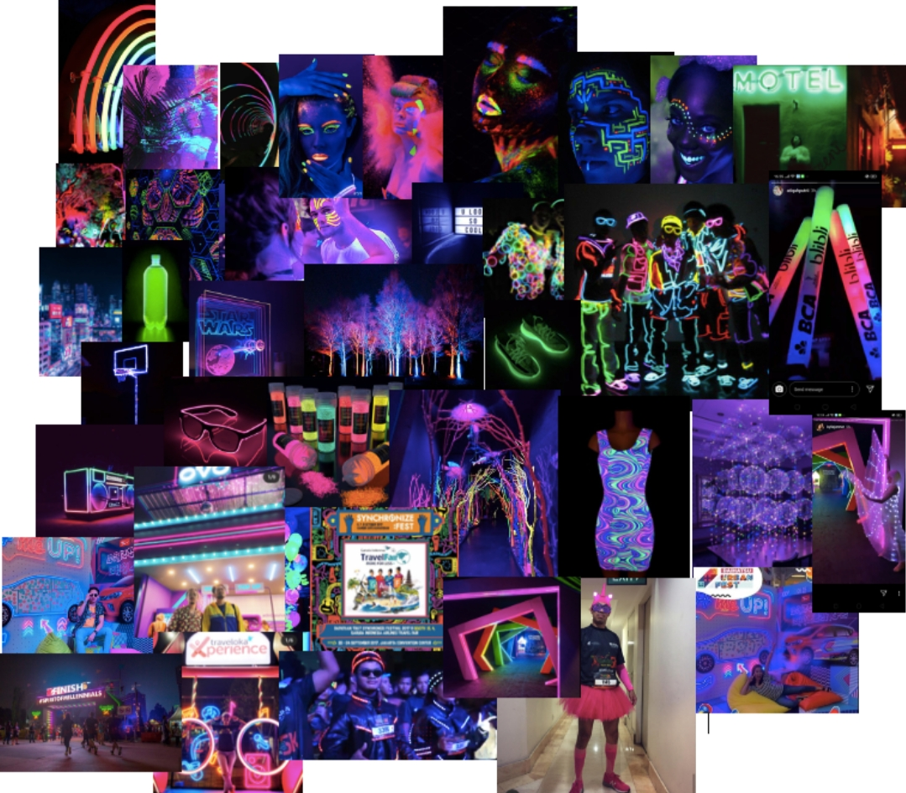
TEMA ACARA
Tema acara Bintaro Jaya Night 10K tahun ini adalah illumination atau pencahayaan.
Suasana malam diterangi oleh lampu warna - warni menjadikan pusat kawasan Bintaro lebih bercahaya.
Tagline "Glow Your Run" bertujuan membangkitkan semangat para pelari untuk mengejar tujuan hidupnya layaknya garis finish.

Slide 4
KATEGORI LARI, LOKASI, WAKTU PELAKSANAAN
Kategori Lomba:
· 5K: WNI + WNA (mempunyai KITAS)
· 10K: WNI + WNA (mempunyai KITAS)
Waktu dan Tempat Pelaksanaan
Hari, tanggal : Sabtu, 2 Mei 2020
Waktu : 21.00 – 01.00 WIB
Lokasi : The New Jogging Track Bintaro Xchange

Slide 5
TARGET PESERTA
Target peserta dalam acara ini sejumlah 2000 orang. Target utama yang menjadi peserta dalam acara ini adalah pelari atau komunitas lari dan masyarakat yang tertarik dengan acara lari.

Slide 6
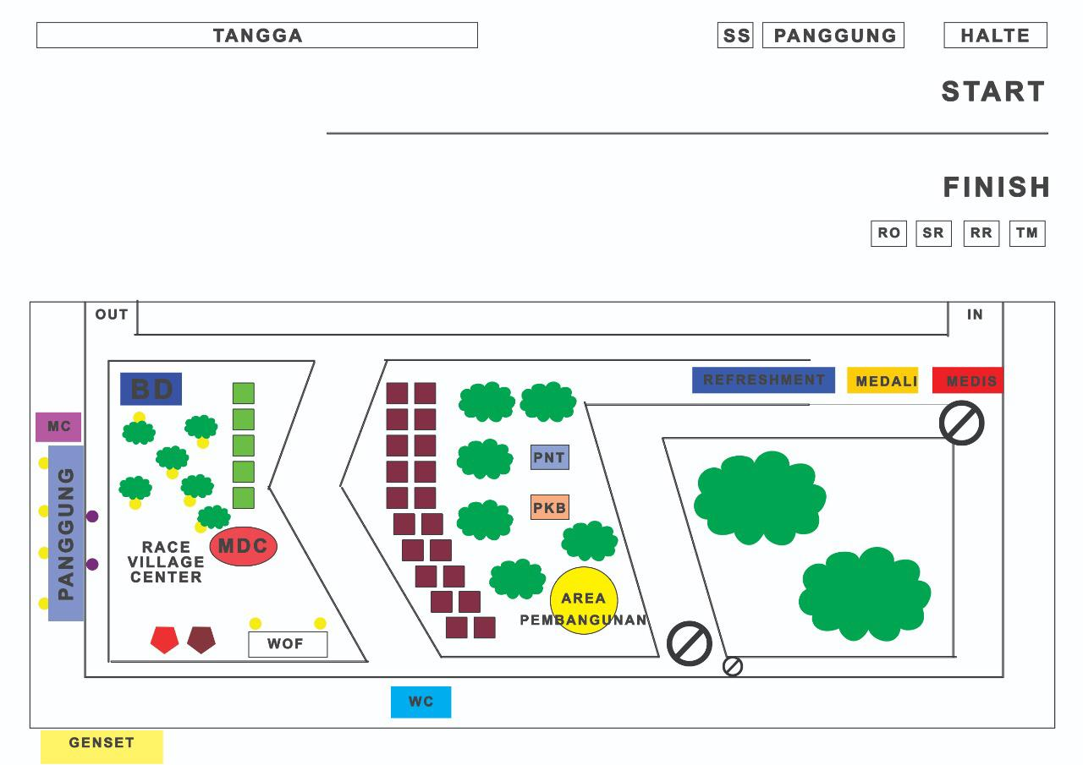
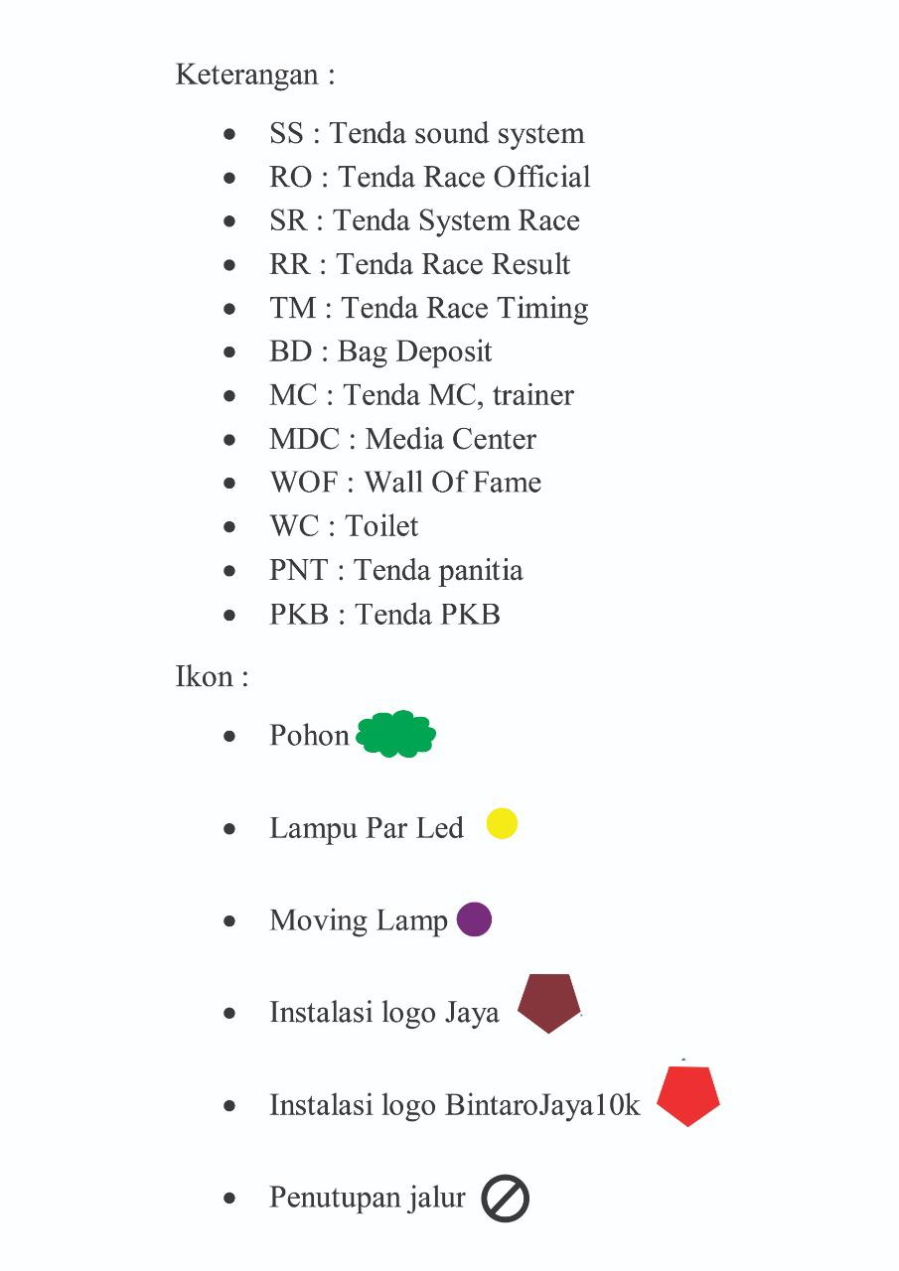
LAYOUT RACE VILLAGE

Slide 7
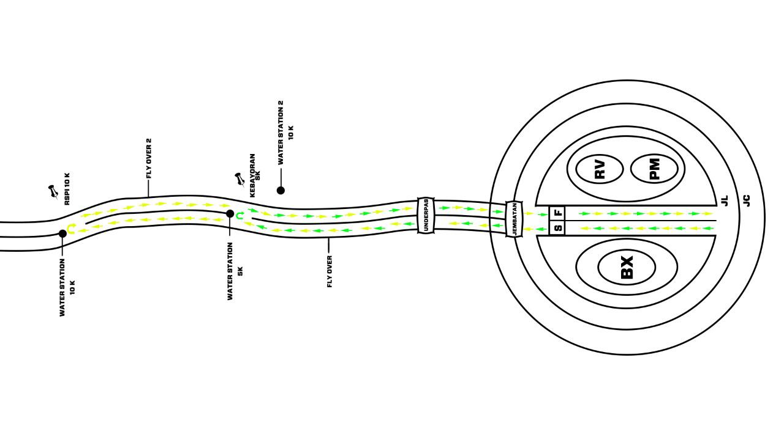
LAYOUT RUTE

Slide 8
MARCOMM ACTIVITIES
Community Gathering Press Conference at Funatique GBK
Pre Event 1 “Zumba”at CFD Bintaro
Pre Event 2“Night Run”at GBK
Trial Track at Bintaro Boulevard
OOH Advertising
Media Partner
Community Partner
Influencer

Slide 9
THANK YOU

